Slide 1

Binary heap (Двоичная куча)

Slide 2
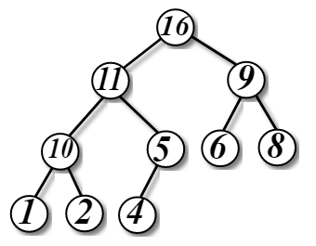
Двоичная куча
Двоичная куча представляет собой полное бинарное дерево, для которого выполняется основное свойство кучи: приоритет каждой вершины больше приоритетов её потомков. В простейшем случае приоритет каждой вершины можно считать равным её значению. В таком случае структура называется max-heap, поскольку корень поддерева является максимумом из значений элементов поддерева. Напомню также, что дерево называется полным бинарным, если у каждой вершины есть не более двух потомков, а заполнение уровней вершин идет сверху вниз (в пределах одного уровня – слева направо).
Мы будем рассматривать max-heap.
Главная цель двоичной кучи - быстрая сортировка. Единственный атрибут класса - массив, в котором хранятся значения. При нумерации элементов с нулевого, корневой элемент — A[0], а потомки элемента A[i] — A[2i+1] и A[2i+2].

Slide 3



Методы
HeapDown
2. Build_Heap
3. HeapUp
4. Heapsort
5. Insert
6. Remove

Slide 4
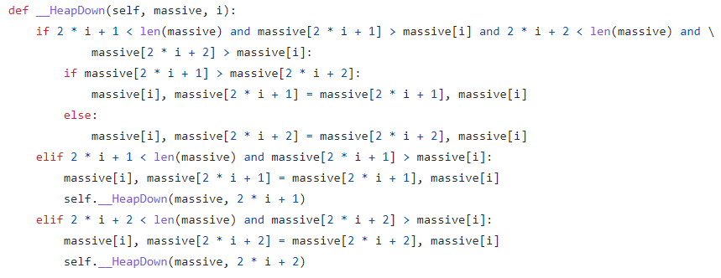
1. Проход по куче вниз(HeapDown)
Если в куче изменяется один из элементов, то она может перестать удовлетворять свойству упорядоченности. Для восстановления этого свойства служит процедура HeapDown. Она восстанавливает свойство кучи в дереве, у которого левое и правое поддеревья удовлетворяют ему. Эта процедура принимает на вход массив элементов massive и индекс i. Она восстанавливает свойство упорядоченности во всём поддереве, корнем которого является элемент massive[i].
Если i-й элемент больше, чем его сыновья, всё поддерево уже является кучей, и делать ничего не надо. В противном случае меняем местами i-й элемент с наибольшим из его сыновей, после чего выполняем HeapDown для этого сына.

Slide 5
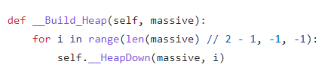
2. Построение кучи(Build_Heap)
Эта процедура предназначена для создания кучи из неупорядоченного массива входных данных. Заметим, что если выполнить HeapDown для всех элементов массива massive, начиная с последнего и кончая первым, он станет кучей. В самом деле, легко доказать по индукции, что к моменту выполнения HeapDown(massive, i) все поддеревья, чьи корни имеют индекс больше i, - кучи, и, следовательно, после выполнения Heapdown(massive, i) кучей будут все поддеревья, чьи корни имеют индекс, не меньший i.
Кроме того, HeapDown(massive,i) не делает ничего, если i>N/2 (при нумерации с первого элемента), где N — количество элементов массива. В самом деле, у таких элементов нет потомков, следовательно, соответствующие поддеревья уже являются кучами, так как содержат всего один элемент. Таким образом, достаточно вызвать HeapDown для всех элементов массива massive

Slide 6
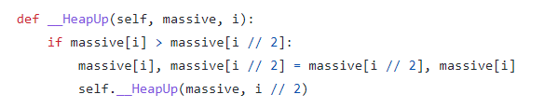
3.Проход по куче вверх(HeapUp)
Обычно эта процедура используется для добавления произвольного элемента в кучу.
Если элемент меньше своего отца, условие 1 соблюдено для всего дерева, и больше ничего делать не нужно. Если он больше, мы меняем местами его с отцом. Если после этого отец больше деда, мы меняем местами отца с дедом и так далее. Иными словами, слишком большой элемент всплывает наверх.

Slide 7
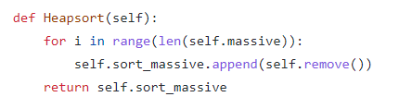
4. Пирамидальная сортировка(Heapsort)
Для понимания её работы можно представить, что мы обменяли первый элемент (то есть корень) с последним. Тогда последний элемент станет самым большим. Если после этого исключить последний элемент из кучи (то есть формально уменьшить её длину на 1), первые N-1 элементов будут удовлетворять условиям кучи все, за исключением, может быть, корня.
Если вызвать HeapDown, первые N-1 элементов станут кучей, а последний будет больше их всех. Повторяя эти действия N-1 раз, мы отсортируем массив.

Slide 8

5.Добавление элемента(insert)
Эта процедура добавляет произвольный элемент в конец кучи, и восстанавливает свойства упорядоченности с помощью HeapUp.

Slide 9
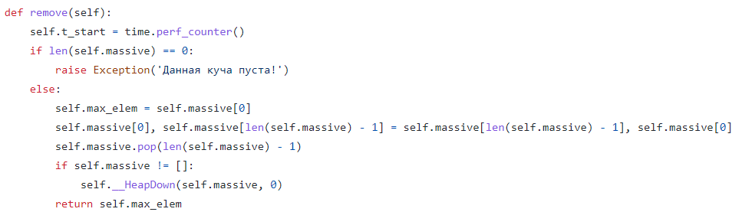
6.Извлечение и удаление максимального элемента(remove)
Процедура извлечения выполняется в четыре этапа:
1-значение корневого элемента (он и является максимальным) сохраняется для последующего возврата
2-последний элемент копируется в корень, после чего удаляется из кучи
3-вызывается HeapDown для корня
4-сохранённый элемент возвращается

Slide 10
Временная сложность выполнения каждого метода:
HeapDown | Build_Heap | Heapsort | HeapUp | insert | remove
О(log(n)) | O(n*log(n)) | O(n*log(n)) | O(log(n)) | O(log(n)) | O(log(n))

Slide 11
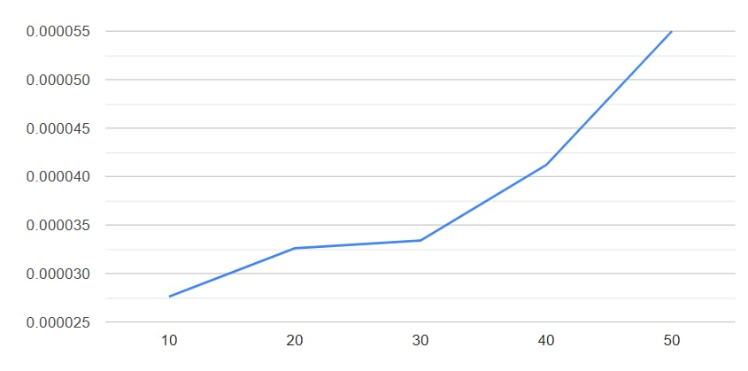
BuildHeap

Slide 12
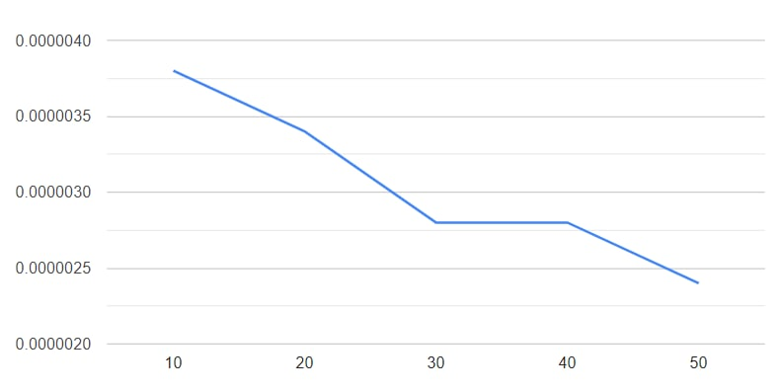
remove

Slide 13
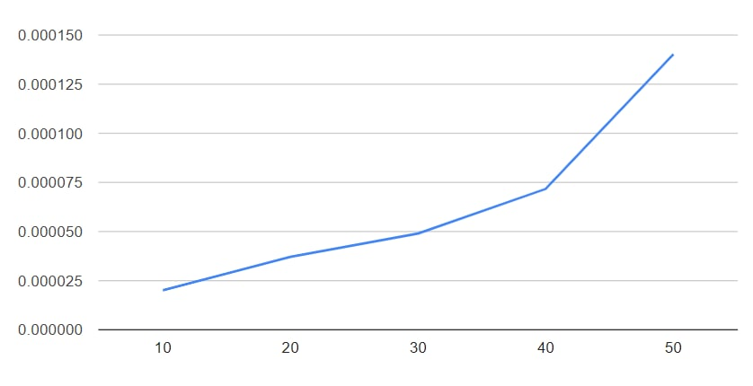
HeapSort

Slide 14
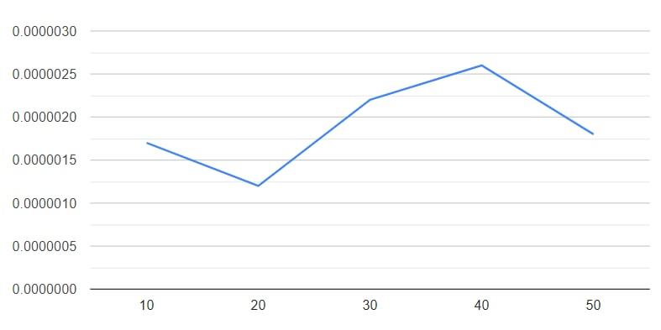
Insert

Slide 15
ЗАКЛЮЧЕНИЕ:
Таким образом, двоичная куча имеет структуру дерева логарифмической высоты (относительно количества вершин), позволяет за логарифмическое время построить кучу, пройтись по куче вверх и вниз, удалять и извлекать максимальный элемент, добавить элемент в кучу, а также отсортировать кучу.

